Slide 1
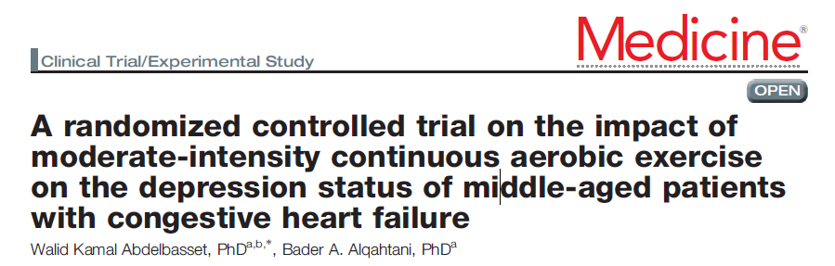

Slide 2
ORTA ŞİDDETTE SÜREKLİ AEROBİK EGZERSİZİN KONJESTİF KALP YETMEZLİĞİ OLAN ORTA YAŞLI HASTALARIN DEPRESYON DURUMU ÜZERİNDEKİ ETKİSİ ÜZERİNE RANDOMİZE KONTROLLÜ BİR ÇALIŞMA
Arş. Gör. Dr. İlayda KARAÇAY
KTÜ Tıp Fakültesi Aile Hekimliği AD
18.10.2022

Slide 3
GİRİŞ
Majör depresif bozukluk (MDB), sıklıkla uykusuzluk, yorgunluk gibi nörovejetatif belirtilerden yakınan konjestif kalp yetmezliği (KKY) hastalarında teşhis edilebilir.
Sinir sistemi disfonksiyonu, kalp aritmileri ve trombosit disfonksiyonu gibi patofizyolojik mekanizmalar KKY'yi depresyon ile ilişkilendirir.

Slide 4
GİRİŞ
KKY olan hastalarda depresyon prevalansı yüksektir ve %24 ile %42 arasında değişmektedir.
Depresyonun, KKY'li kişilerde azalmış bir işlev, artan hastaneye yeniden yatış ve daha yüksek ölüm oranları ile önemli ölçüde ilişkili olduğu gösterilmiştir.
Ek olarak, özellikle sistolik hipertansiyon gibi önceden KKY riski altında olanlarda, KKY riski depresyon ile artar.

Slide 5
GİRİŞ
Yakın tarihli bir çalışma, depresyonun artmış KKY riski ile ilişkili olduğu 7719 KKY hastasının tıbbi kayıtlarını inceledi.*
Bu nedenle, önceki bulgular depresyon ve semptomlarının KKY hastaları için bağımsız bir risk faktörü olduğunu göstermektedir.
*May HT, Horne BD, Carlquist JF, et al. Depression after coronary artery disease is associated with heart failure. J Am Coll Cardiol 2009;53: 1440–7

Slide 6
GİRİŞ
Egzersiz, resmi modalitelere ikincil bir tedavi planlaması ya da kısa veya uzun vadede ek bir modalite olarak depresyondan muzdarip hastalar için yeni bir tedavi yöntemi sağlayabilir.
Bununla birlikte, KKY'li depresif hastalarda egzersiz müdahalesinin etkinliğini inceleyen çalışmalar sınırlıdır. Bu nedenle, bu çalışmanın temel amacı, orta şiddette sürekli aerobik egzersiz (MICAE) programının KKY'li hastalarda depresyon durumu üzerindeki etkisini incelemektir.

Slide 7
METOD
KKY’li hastalarda MICAE'nin depresyon durumu üzerindeki etkisini incelemek için 12 haftalık tek kör randomize egzersiz müdahale çalışmasıdır.
Bu çalışma, Prince Sattam bin Abdulaziz University fizik tedavi bölümündeki etik kurul tarafından onaylandı.
Çalışma Helsinki Deklarasyonuna uygun olarak yapılmıştır. Çalışmaya başlamadan önce tüm katılımcılar tarafından yazılı bir onam formu imzalanmıştır.

Slide 8
METOD
Haziran ve Eylül 2017 tarihleri arasında, KKY ile ilişkili depresyonu olan 46 hasta, bu çalışma için Üniversite Hastanesi psikolojik tıp birimi tarafından belirlendi.
Bu çalışmaya yaşları 40 ile 60 arasında ve sol ventrikül (LV) ejeksiyon fraksiyonu < %40 olan New York Kalp Derneği'nin (NYHA) kriterler komitesine göre sınıf II-III KKY tanısı konan hastalar alındı.

Slide 9
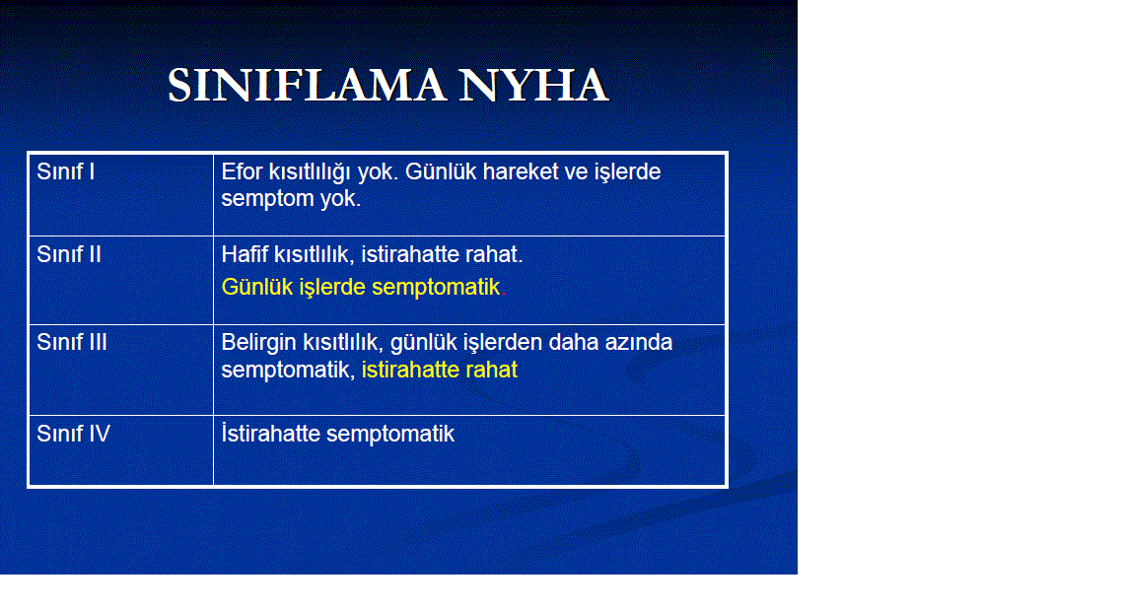

Slide 10
METOD
Ayrıca, tüm hastalara doğrulanmış Hasta Sağlığı Anketi-9(PHQ-9) temel alınarak hafif ve orta derecede depresyon teşhisi kondu. Hafif depresyon 5-9, orta derecede depresyon 10-19 olarak puanlandı.
Şiddetli depresyonu (toplam puan ≥20), kas-iskelet sistemi kısıtlılığı, bilişsel işlev bozukluğu veya kanser gibi yaşamı sınırlayan ciddi hastalığı ve böbrek yetmezliği olan hastalar çalışma dışı bırakıldı.

Slide 11
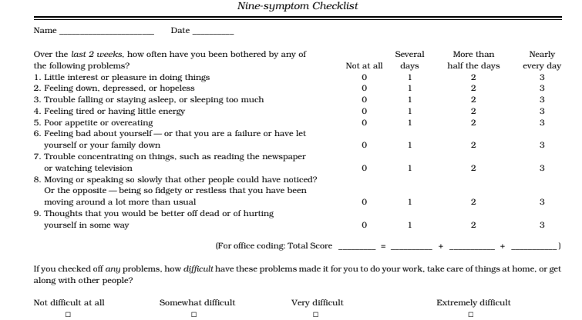

Slide 12
METOD
46 hasta rastgele 2 gruba ayrıldı; her grup 23 hastadan oluşuyordu.
Çalışma grubuna 23 hasta (18 erkek 5 kadın) dahil edildi ve 12 hafta boyunca haftada 3 kez MICAE uygulandı.
Kontrol grubu 23 hastadan (17 erkek 6 kadın) oluşuyordu ve herhangi bir fiziksel egzersiz yapmadan geleneksel tedavi aldı.

Slide 13
METOD
Yedi kişi (4 ortopedik kısıtlama, 2 böbrek hastalığı ve 1 şiddetli depresyon) dahil edilme kriterlerini karşılamadıkları için dışlandı.
4 kişi belirli bir neden olmadan çalışmayı reddetti.

Slide 14
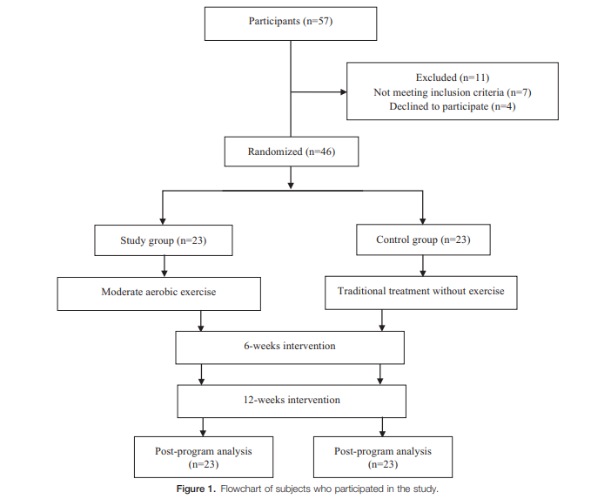

Slide 15
METOD
Çalışma grubuna 12 hafta boyunca haftada 3 kez 40 ile 50 dakika süreyle MICAE uygulandı.
Her seans 5 ile 10 dakikalık bir ısınmayı, ardından maksimum kalp atış hızının (maks. HR) %60 ile %70'inde sabit yoğunlukta ve 5 -10 dakikalık soğuma ile 30 dakikalık orta derecede aerobik egzersizi (koşu bandında yürüme egzersizi) içeriyordu.

Slide 16
METOD
Kontrol grubuna ise 12 hafta boyunca aktif olma, yardımsever-destekleyici kişilerle kalma, her gün eğlenceli işler yapma, rahatlama ve basit hedefler belirlemeyi içeren ev programı protokolünü yapması için sadece psikososyal birim tarafından belirlenen hasta önerileri verilmiştir.

Slide 17
METOD
Veriler SPSS sürüm 20.0 kullanılarak analiz edildi.
Sürekli değişkenler için ortalama ve standart sapma rapor edildi ve kategorik değişkenler için yüzdeli sayılar kullanıldı.
Verilerin normalliği Kolmogorov Smirnov testi ile değerlendirildi.
İstatistiksel çıkarım, aerobik egzersiz ve kontrol gruplarını içeren 2 grup arasındaki bağımsız t testleri ve her grup içinde uygulanan 1-yönlü varyans analizi (ANOVA) kullanılarak depresyon durumundaki değişiklikleri değerlendirdi ve anlamlılık düzeyi P<0.05'ti.

Slide 18
BULGULAR
57 hastadan 46 hasta (35 erkek ve 11 kadın) çalışmaya katıldı.
Yaş, cinsiyet ve depresyon düzeyi gibi sonuçları etkileyen başlangıç özelliklerinde çalışma ve kontrol grupları arasında istatistiksel olarak anlamlı bir fark gözlenmedi.
Ancak müdahale sonrası ölçümlerde iki grup arasında (P<0.05) çalışma grubu (aerobik egzersiz grubu) lehine istatistiksel olarak anlamlı bir fark gözlemlendi.

Slide 19
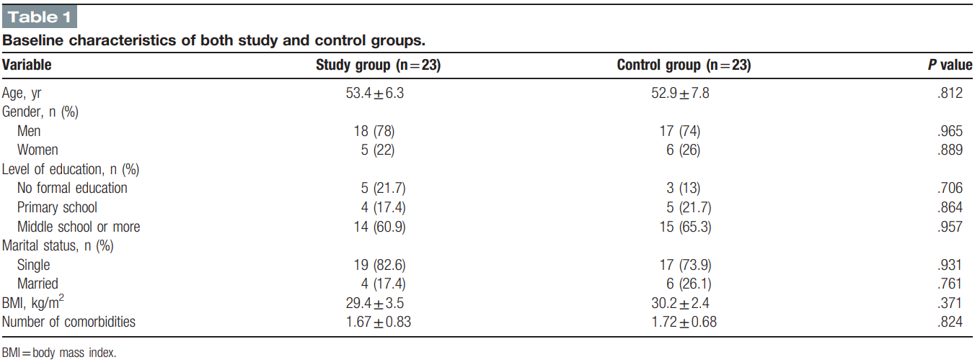

Slide 20
BULGULAR
İki grupta müdahale öncesi ve sonrası depresyon durumunun ortalama değerlerinin karşılaştırılması çalışma ve kontrol gruplarında önemli farklılıklar (P<0.05) göstermektedir.
Depresyon seviyesi, her grupta ve iki grup arasında istatistiksel olarak anlamlı iyileşmeler gösterdi.
Müdahale öncesi depresyon ölçeği ortalaması çalışma grubunda 16.34±2.58, kontrol grubunda 15.95±3.14 idi.

Slide 21
BULGULAR
Müdahaleden altı hafta sonra, depresyon ölçeği, çalışma grubunda %52.1'lik bir değişim yüzdesi ile 7.83±3.22'ye, kontrol grubunda ise %26.95'lik bir değişim yüzdesiyle 11.65±3.28'e düşürüldü.
Müdahale sonunda 12 hafta sonra depresyon ölçeği çalışma grubunda %80.9 değişim ile 3.12±1.18, kontrol grubunda %46.46 değişim ile 8.54±2.14 olarak bulunmuştur.

Slide 22
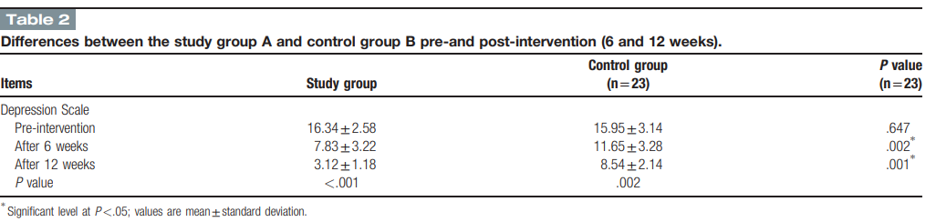

Slide 23
TARTIŞMA
Konjestif kalp hastalığı, depresif bozukluğun yaygın nedenlerinden biridir. KKY'nin etkin tedavisi için bu psikolojik bozukluk kontrol altına alınmalıdır.
Bu çalışmanın amacı KKY’li hastalarda MICAE'nin depresyon durumu üzerindeki etkisini tespit etmektir.
Çalışmanın sonuçları MICAE'nin KKY'li hastalarda depresyon durumunda anlamlı bir azalmaya ve olumlu etkilere yol açtığını göstermiştir.

Slide 24
TARTIŞMA
Birkaç çalışma aerobik egzersizin özellikle KKY hastalarında, depresyon belirtilerinin tedavisinde nasıl faydalı etkiler gösterdiğini açıkladı.
Ayrıca diğer çalışmalar aerobik egzersizin ruh hali üzerinde önemli bir etkisi olduğunu onayladı.
Diğer bir öneri, egzersiz yoğunluğunun ve sıklığının, MDB semptomlarında pozitif bir azalma sağlayacak şekilde yeterli düzeyde tutulması gerektiğini onayladı.*
*Dunn AL, Trivedi MH, Kampert JB, et al. Exercise treatment for depression: efficacy and dose response. Am J Prev Med 2005;28:1–8.

Slide 25
TARTIŞMA
Fiziksel egzersiz, nörogenezi sağlayan ve MDB etkisini ortadan kaldıran 4 molekülü uyarır.
Ayrıca depresyondan muzdarip hastalara egzersizin faydalı etkileri; stresin azaltılması, iyileştirilmiş tutum, kendine güven ve daha iyi mental fonksiyonlardır.

Slide 26
TARTIŞMA
Bu çalışma MICAE’in düşük sosyoekonomik duruma sahip KKY hastalarının ilişkili depresyonu için ulaşılabilir ve kanıta dayalı fizik tedavi sağlamak için geliştirilmiştir.
Bu çalışma ile uyumlu olarak Dimeo ve arkadaşları, depresyon derecelendirme ölçeği kullanarak MDB'li hastalarda 10 gün boyunca 30 dakikalık yürüme egzersizinin depresyon durumunda anlamlı bir azalma olduğunu bildirmiştir.*
*Dimeo F, Bauer M, Vahram I, et al. Benefits from aerobic exercise in patients with major depression: a pilot study. Br J Sports Med 2001; 35:114–7.

Slide 27
TARTIŞMA
Bir plasebo egzersizinin, standart antidepresan müdahalesinden daha fazla depresyon durumunda azalmaya sahip olduğu Knubben ve arkadaşları tarafından desteklenmiştir.*
Ek olarak önceki çalışmalar, denetimli aerobik egzersizin, depresyon semptomlarında daha yüksek bir azalma ile ev temelli egzersizden daha etkili olduğunu belgelemiştir.
*Knubben K, Reischies FM, Adli M, et al. A randomised, controlled study on the effects of a short-term endurance training programme in patients with major depression. Br J Sports Med 2007;41:29–33.

Slide 28
TARTIŞMA
Çalışmanın ana sınırlaması çalışma katılımcılarında KKY ve depresyonun farmakolojik tanımının olmamasıydı.
Ayrıca kronik kalp yetmezliği olan hastalarda farklı yoğunluktaki aerobik egzersiz eğitiminin depresyon durumu üzerindeki etkisini değerlendirmek için hala daha ileri çalışmalara ihtiyaç vardır.

Slide 29
SONUÇ
Çalışma sonuçlarına göre 12 haftalık MICAE'nin KKY hastalarında depresyon durumu üzerinde olumlu etkileri olduğu sonucuna varıldı.
Çalışma grubunda bulunan KKY hastaları depresyon durumunda kontrol grubuna göre daha fazla düşüşe sahiptir.

Slide 30
DİNLEDİĞİNİZ İÇİN TEŞEKKÜR EDERİM

